Slide 1
ПРЕСТУПЛЕНИЕ
Идейно-композиционное значение первой части романа «Преступление и наказание»

Slide 2
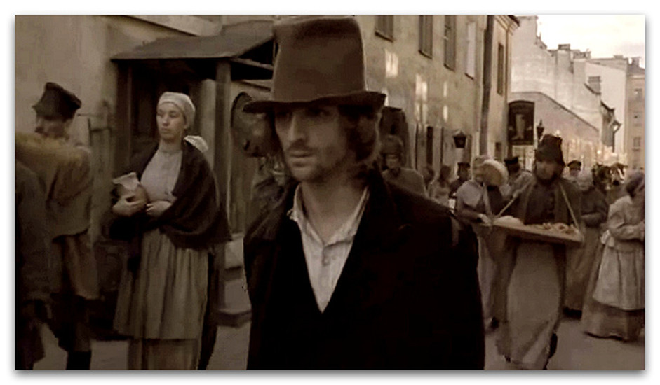
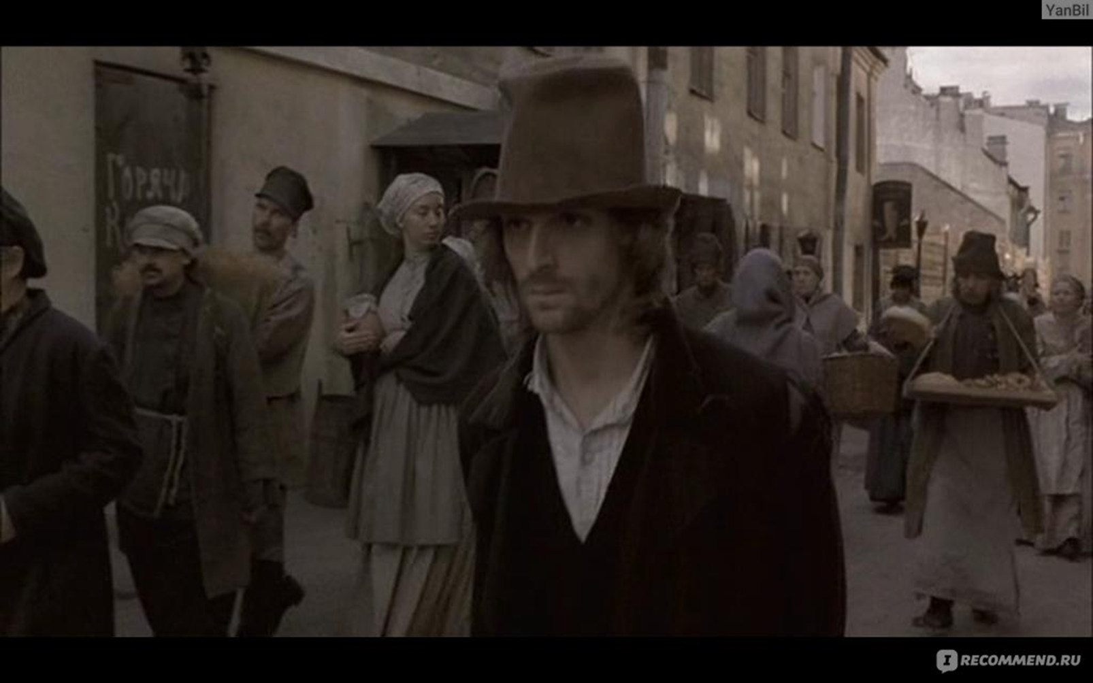
С какими мыслями Раскольников идет на «пробу»? О чем свидетельствует его внутренний монолог?

Slide 3
Всем сердцем герой стремится к добру, обостренно воспринимает проявления социальной несправедливости. Кроме того, он горд, самолюбив, а окружающая обстановка способствует росту внутреннего протеста против петербургской действительности. Доведенный до отчаяния, он восстает против самой морали, созданной обществом: мир преступен , следовательно, «все позволено», и нужно только испытать себя.
Переживая мучительный душевный разлад, Раскольников ставит над собой жестокий «эксперимент»…

Slide 4
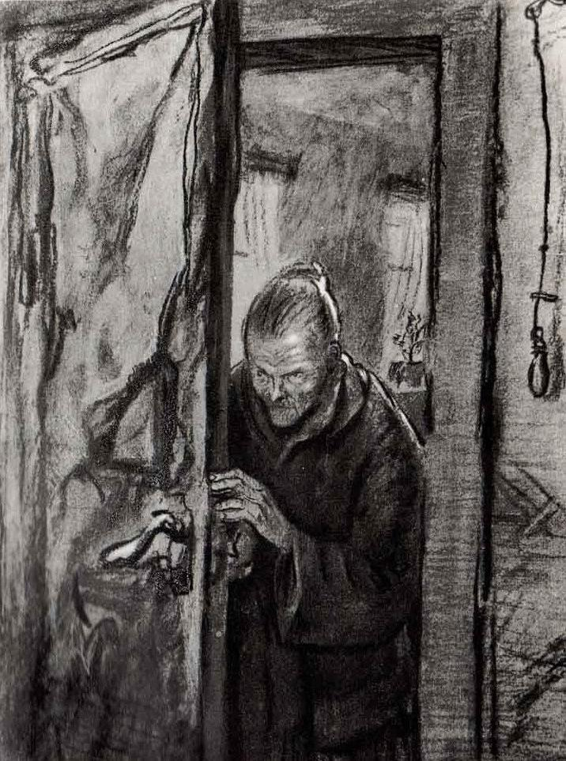
Какое впечатление производит на читателя старуха-процентщица?

Slide 5
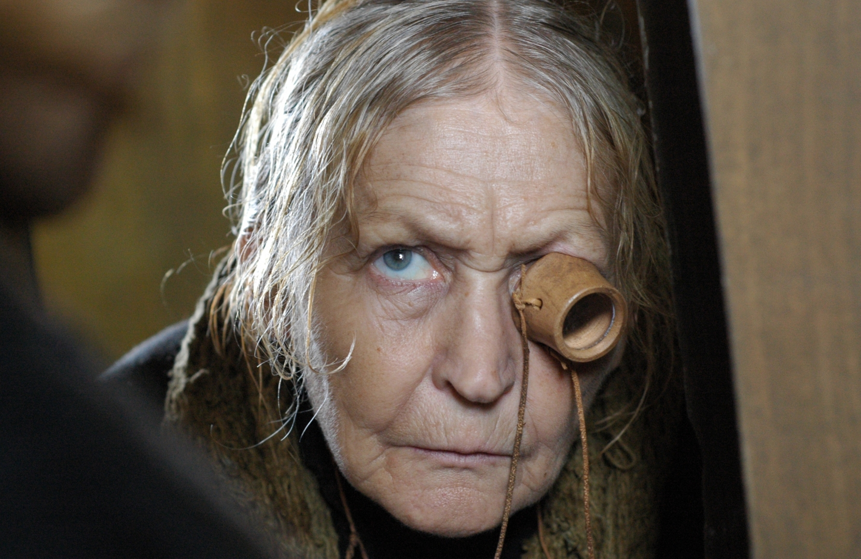

Slide 6
Старуха – воплощение «города-монстра», питающегося человеческой болью. Не случайно автор делает ее ростовщицей – отнимая последнее у доведенных до крайности людей, она подталкивает их к нищете либо к самоубийству. Раскольников выбирает иной путь: убив старуху, он хочет оградить мир от зла…
Но и такая жизнь, по Достоевскому, священна. Не случайно жертвой героя станет не только алчная старуха, но и ее кроткая сестра Лизавета, никому не сделавшая ничего дурного.

Slide 7
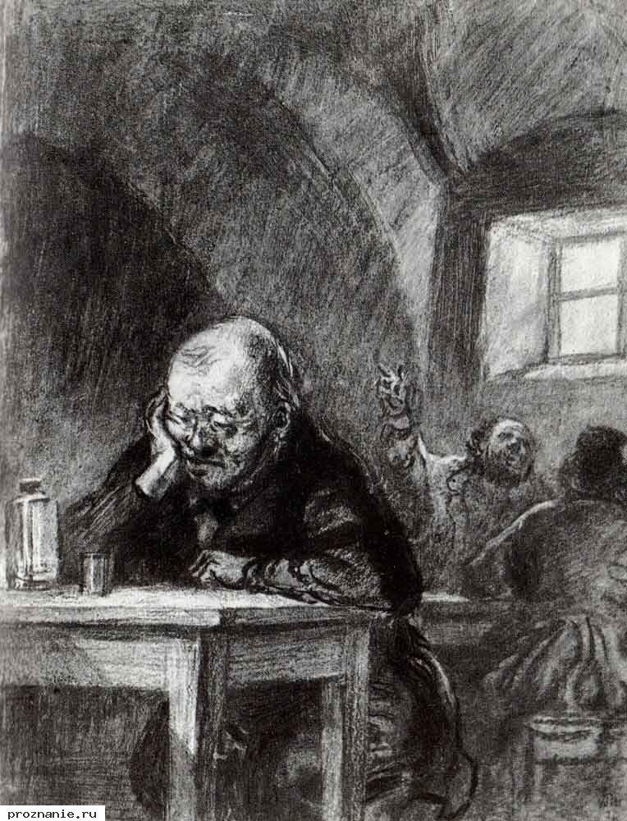
Расскажите о встрече Раскольникова с Мармеладовым. Какое значение для Родиона имела эта встреча?

Slide 8
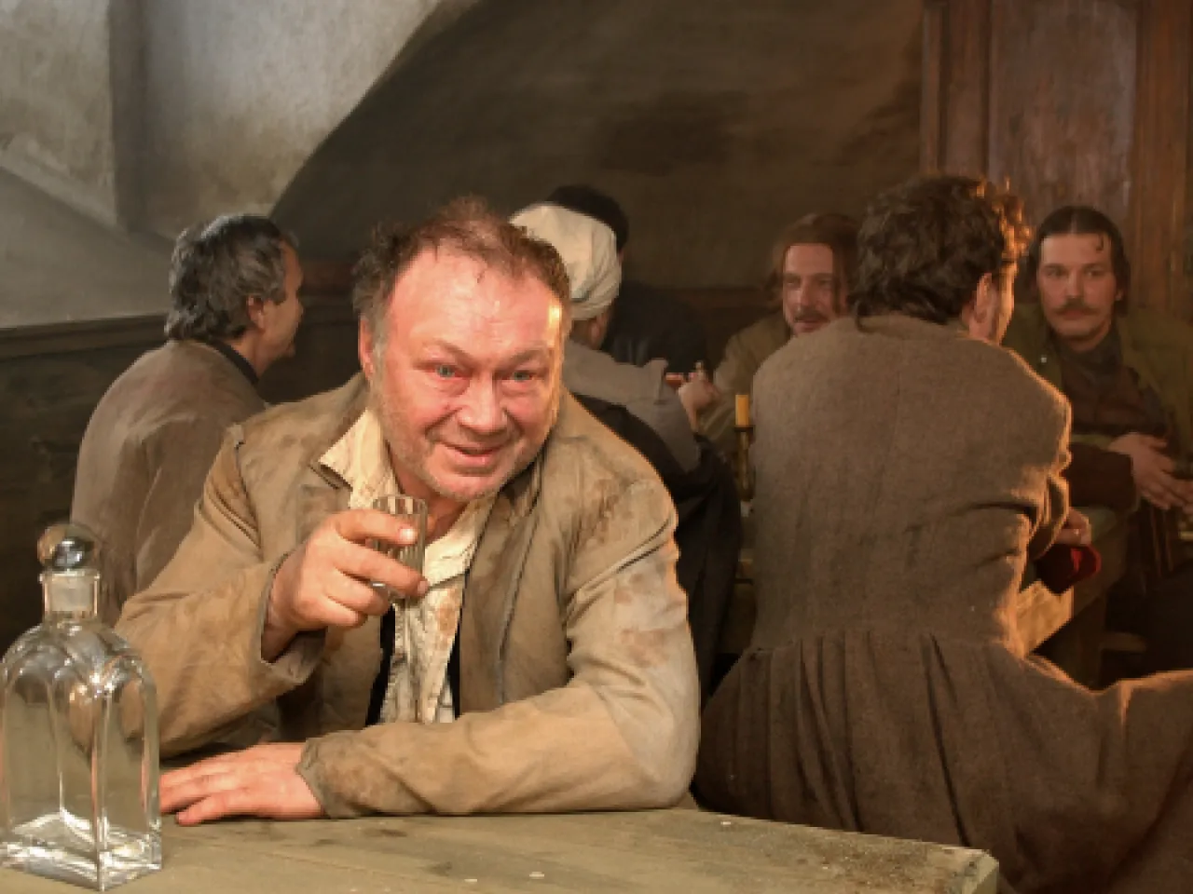

Slide 9
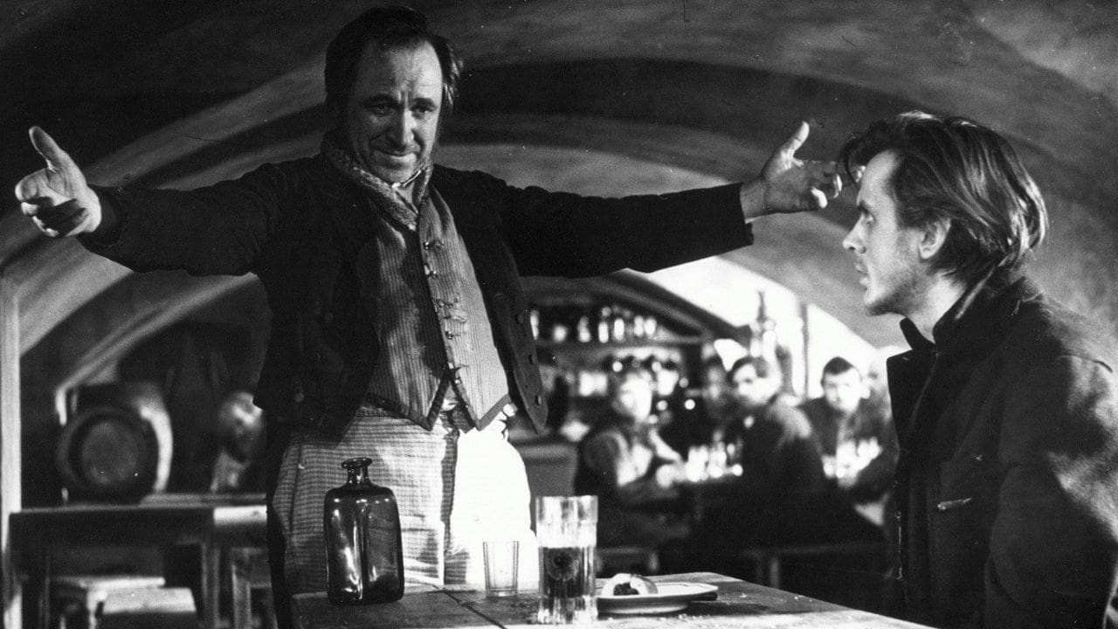

Slide 10
В уста своего «маленького человека», спившегося отставного чиновника Мармеладова, Достоевский вложил самую сокровенную мысль о неизбежности Божьего суда. Он верит в Его милосердие, и если в этом мире люди не сочувствуют ни детям, ни пожертвовавшей собой Соне, ни больной Катерине Ивановне, то в мире ином всем воздастся по заслугам.
Встреча с Мармеладовым подталкивает Раскольникова к убийству, к насильственному восстановлению справедливости.

Slide 11
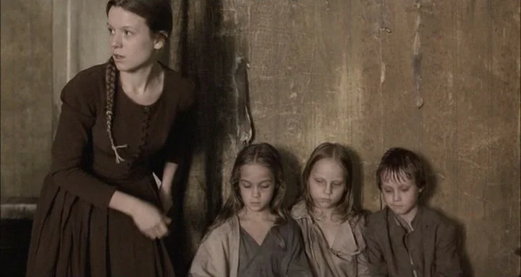
Найдите описание жилища Мармеладовых. Какая идея реализуется в образе Катерины Ивановны? Детей Мармеладова?

Slide 12
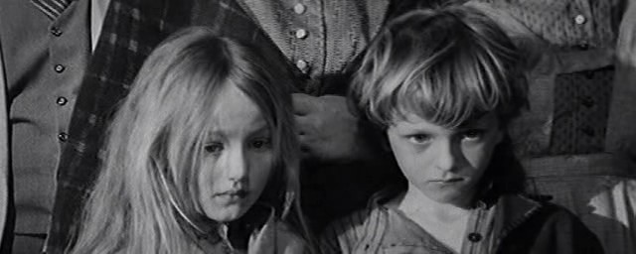
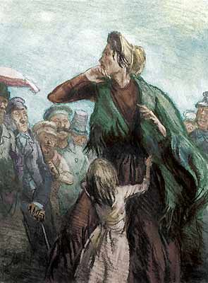
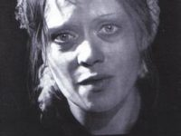
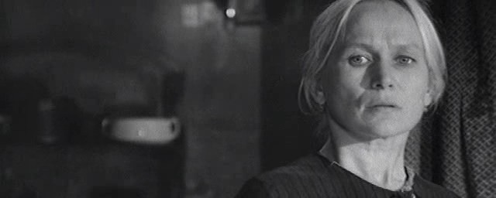

Slide 13
Семья Мармеладовых – жертвы Петербурга. Невинные дети (по Достоевскому – образ Христов) и их несчастная мать обречены на страдания, бесчисленные унижения, голод. У них нет собственного угла, нет защитника, нет надежды.
Катерина Ивановна пытается бороться против окружающей «грязи» (стирает белье, моет, соблюдает внешние приличия) и «уходит» в иллюзии, в воспоминания о прошедшей блистательной жизни.
Мармеладов опускается на самое «дно»: он, отец, не смог защитить дочь от бесчестья. Он вполне понимает глубину своего падения, но сил бороться у него нет.

Slide 14
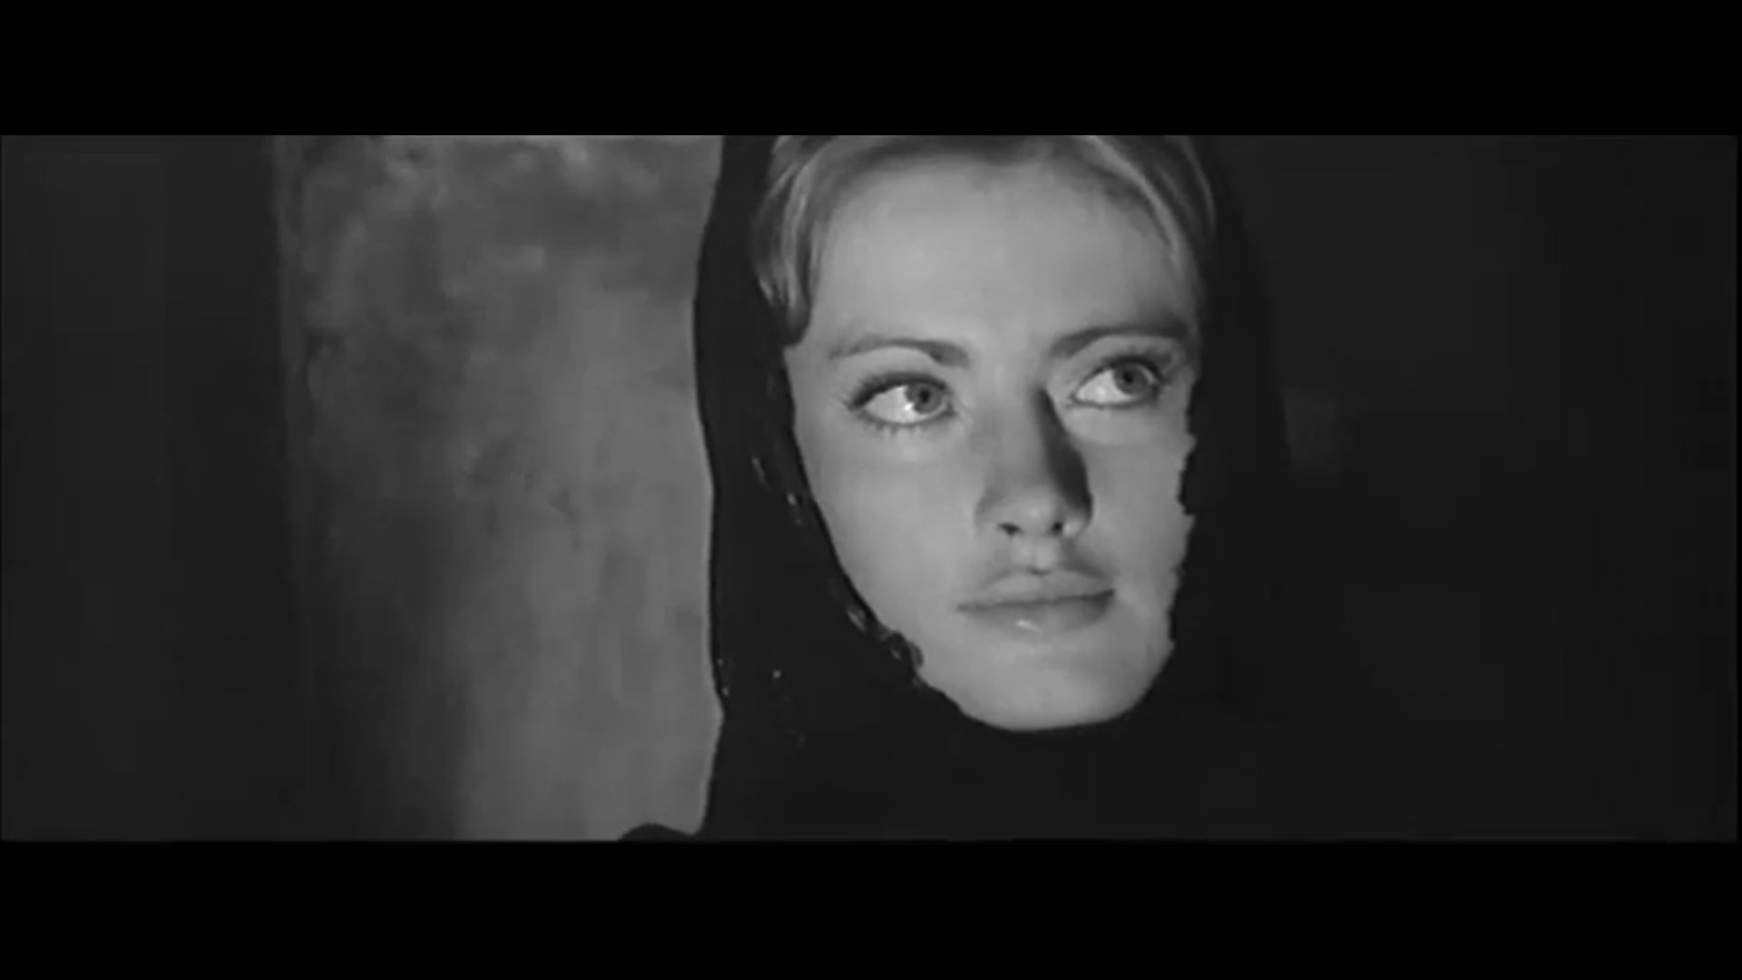
Почему письмо матери так повлияло на героя? Расскажите о судьбе Дуни. Какими предстают Лужин и Свидригайлов?

Slide 15
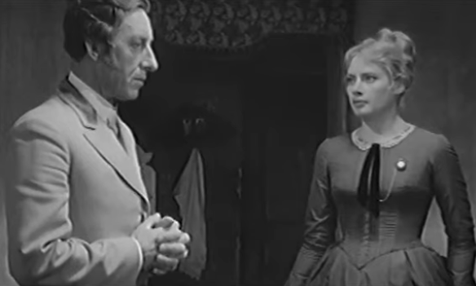
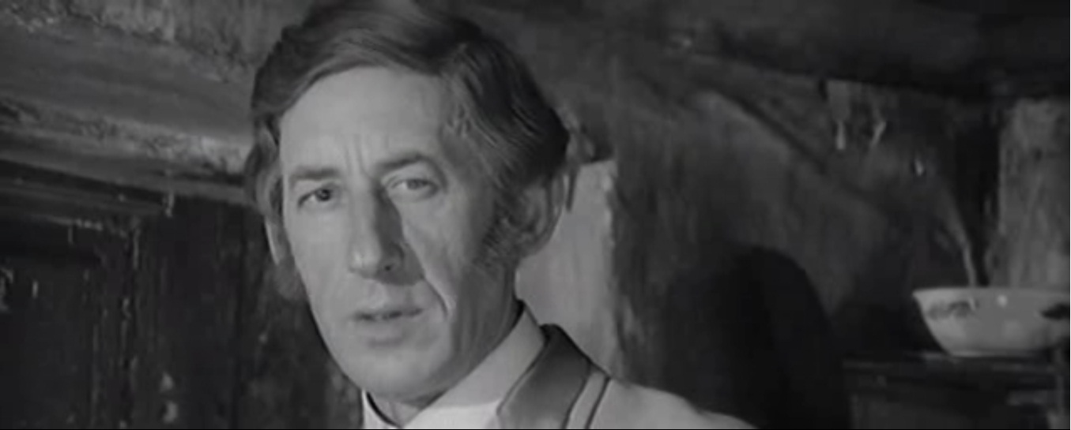

Slide 16
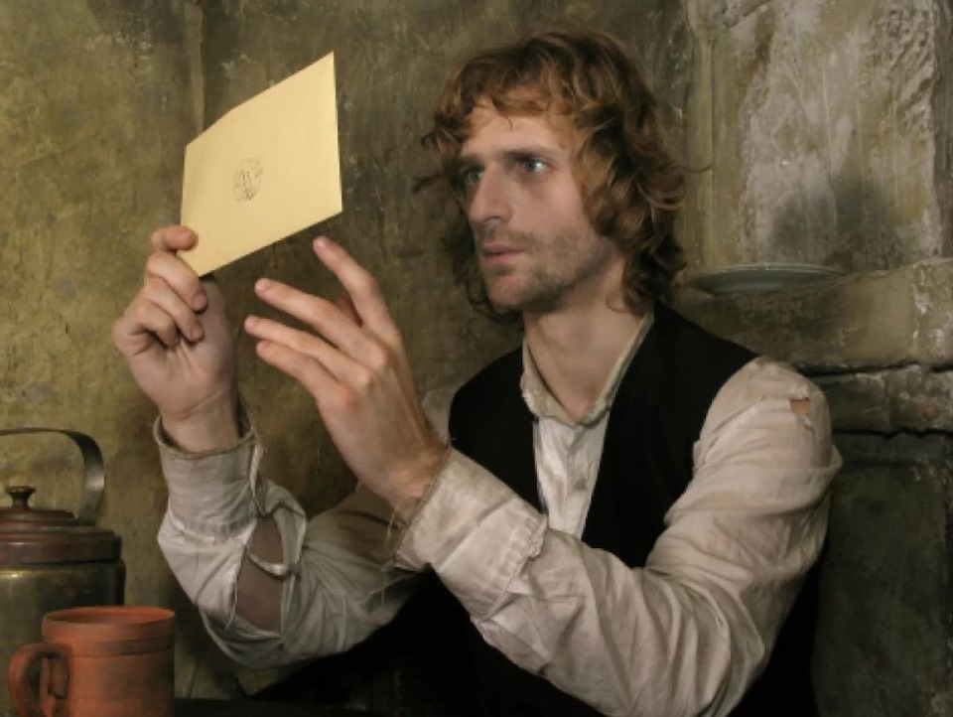

Slide 17
Герой пытается подавить в себе проявления человечности, но его истинная, не «сверхчеловеческая» природа берет верх. Он презирает свою «обыкновенность» как свидетельство слабости, но именно это в нем ценит автор.
Конфликт с самим собой изматывает Родиона, доводит его до болезненного состояния.

Slide 18
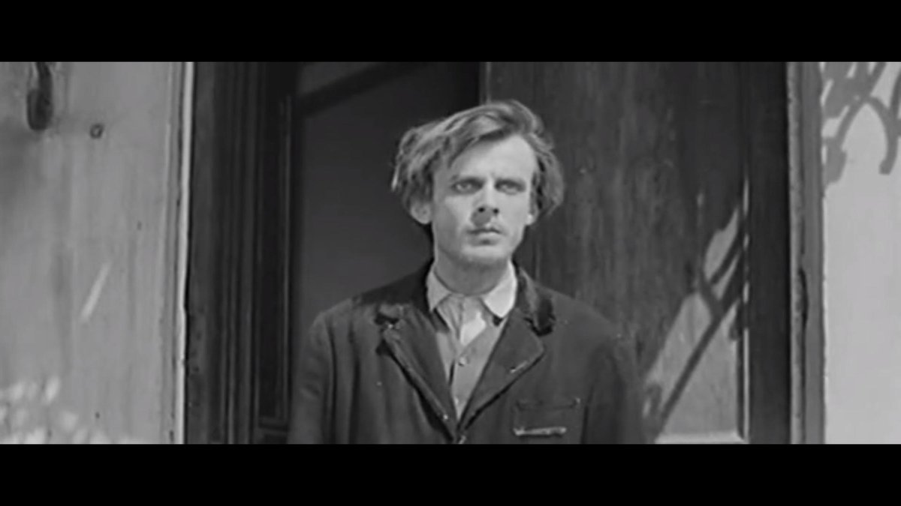
Как характеризует Родиона эпизод с пьяной девочкой на бульваре?

Slide 19
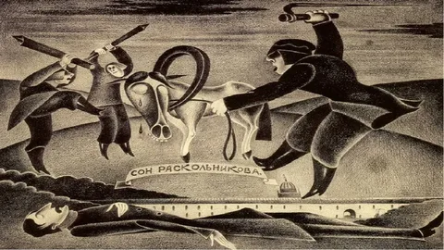
Расскажите о сне Раскольникова. В чем его символический смысл?

Slide 20
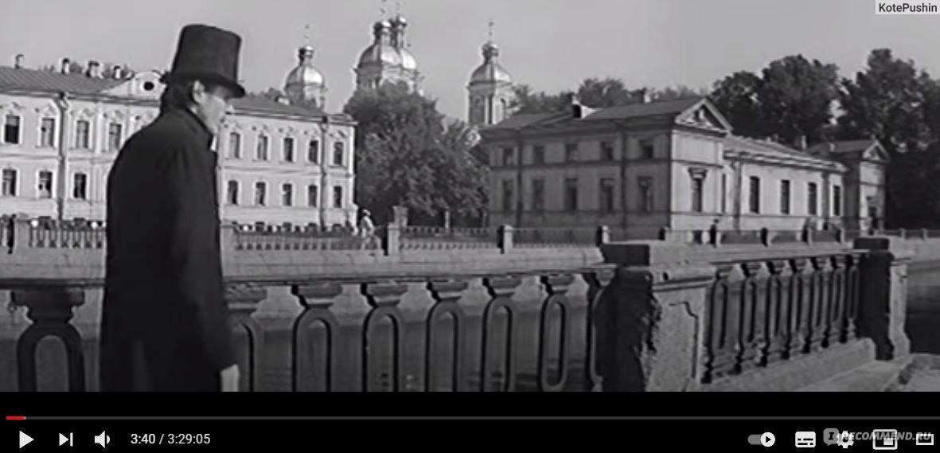
О чем беседуют студент и офицер и как их разговор влияет на решение Раскольникова?

Slide 21
Допустимо ли ради счастья большинства уничтожение «ненужного» меньшинства? Достоевский всем содержанием своего романа отвечает: нет – и последовательно опровергает теорию Раскольникова. «Простая арифметика» не работает для решения этических проблем.
Присваивая себе роль Мессии, спасителя человечества, герой неизбежно впадает в гордыню, в презрение к «тварям дрожащим», ради которых и пойдет на преступление.

Slide 22
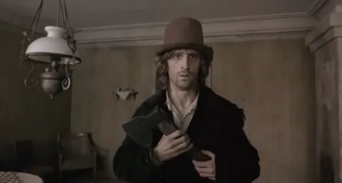
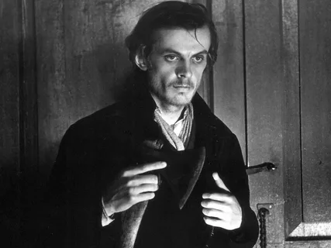
Домашнее задание:
Как совершается задуманное убийство? Какие детали важны для понимания идеи Достоевского?

